Slide 1
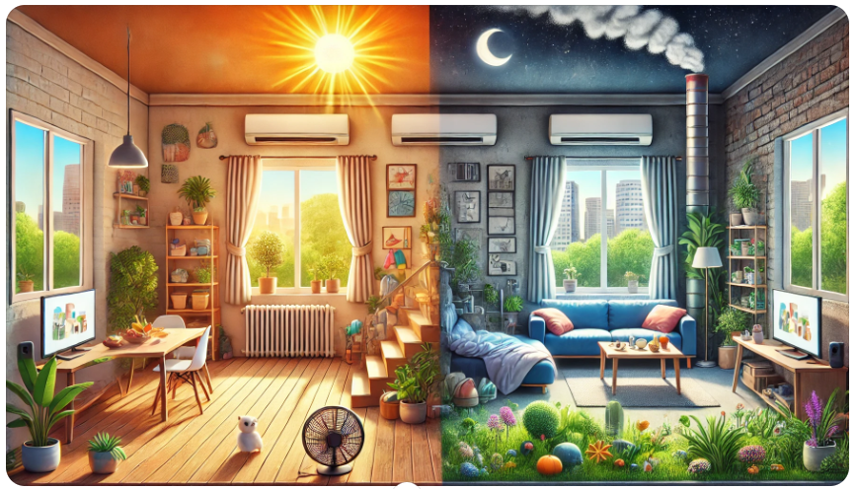
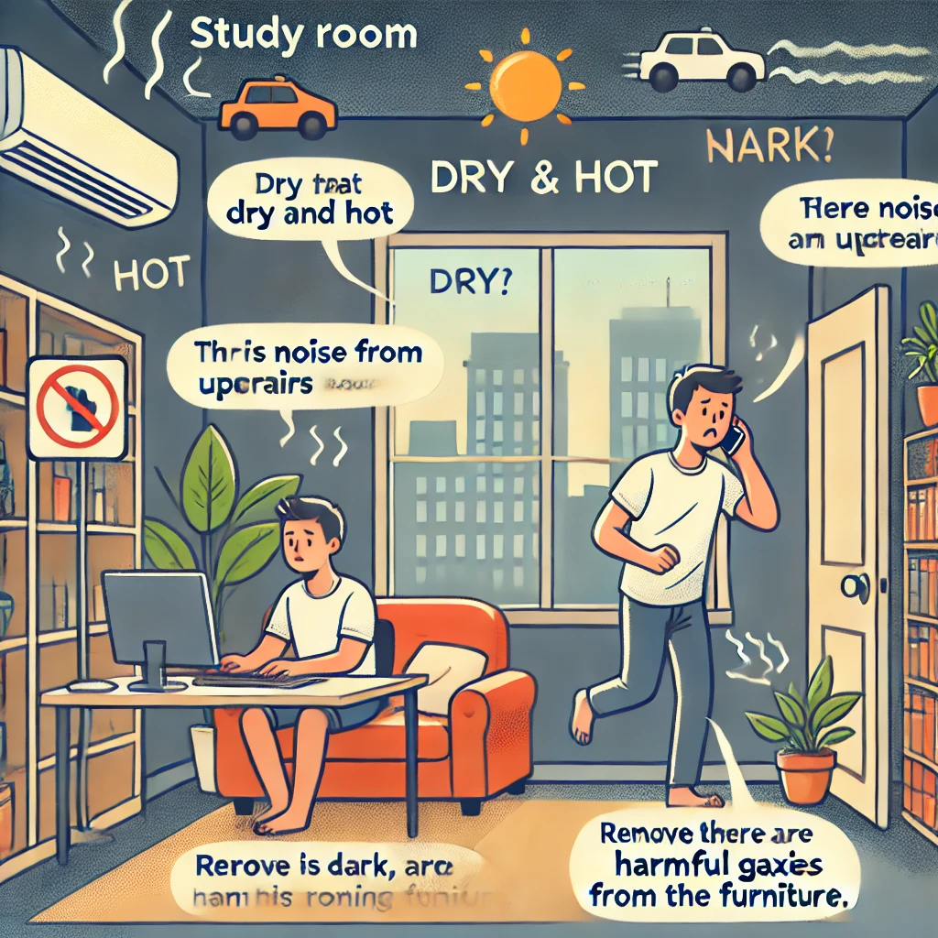
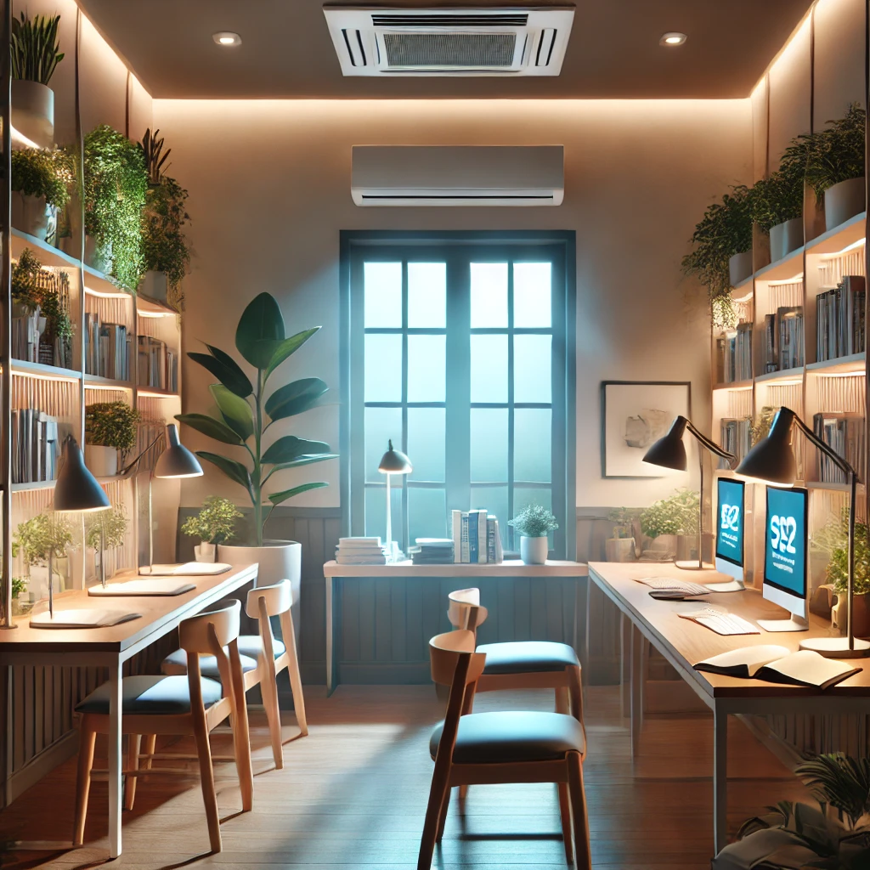
1
이론-동기유발
쾌적한 주거 공간의 모습과 쾌적하지 못한 주거 공간의 모습을 비교한 그림을 실어주세요.
첨부한 이미지는 제가 gpt로 만들어본 그림인데요 명령어를 여러 번 바꿔봐도 딱 마음에 드는 이미지를 형성하지 못했습니다.
발문: (A)공간의 문제점을 모두 찾아봅시다.
(★AIDT요청 사항: 틀린그림찾기 게임처럼 그림을 클릭하여 쾌적성을 좌우하는 요소를 찾을 수 있게 해주세요.)
쾌적X 공간 그림: 건조하고 더움, 층간소음, 자동차 소리로 시끄러움, 어두움(작업하는데), 가구에서 나오는 유해 성분 공기
쾌적O 공간 그림: 온도계, 조용, 밝기, 쾌적한 공기를 유추할 수 있는 표정
GPT, 빙크리에이터 검색어:
두개의 공부방을 나란히 그려줘. 첫번째 방은 건조함, 더움, 층간소음이 있음, 창문 밖에서 자동차 소리가 나서 시끄러움, 공부하기에 어두움, 가구에서 나오는 유해가스가 있음. 두번째 방은 조용하고 공부하기에 적당한 밝기임. 공기정화 식물이 있어서 공기가 깨끗함. 온도와 습도가 적당함.
비슷한 그림체로 쾌적한 공간과 쾌적하지 못한 공간을 나란히 제시해주세요
버전1. 일러스트 그림체의 쾌적성이 낮은 방 예시
버전2. 실사 그림체의 쾌적성이
높은 방 예시
Notes:
1 페이지 HTML로 개발

Slide 2


이론-동기유발
AI DT요청사항: 집 안의 요소들을 사람 얼굴 그림의 “-” 옆에 끌어다 놓을 수 있게 해주세요.
감각기관과 관련성 있는 것(빛/공기/열, 습도/소리) 줄긋기 활동 정답:
눈-시각-빛
코-후각-공기
피부-촉각-열, 습도
귀-청각-소리
우리는 공간이 일정한 조건을 충족할 때 비로소 쾌적함을 느낄 수 있답니다.
신체기관에 이와 관련된 쾌적한 주거 환경과 관련된 요소를 끌어 끌어 놓아 봅시다.
눈: 시각-
그림 요청사항: 제가 핀터레스트에서 적당한 그림을 캡쳐해왔어요. 저작권 문제가 있을 수 있으니 비슷하게 그려주세요. 이 그림에는 귀가 없는데요. 청각을 표현할 수 있게 귀를 그려주세요.
귀: 청각-
빛
공기
코: 후각-
온도, 습도
피부: 촉각-
소리
<그림1: 쾌적한 주거 환경과 관련된 요소>
Notes:
2페이지 html 개발

Slide 3
진단평가
OX문항을 제시하여 상중하 평가
5개 정답: 상
평가 멘트: 기초 지식이 매우 탄탄합니다. 앞으로의 학습이 기대됩니다.
3~4개 정답: 중
기본 개념을 잘 이해하고 있으나, 조금 더 노력하면 더 나은 성과을 얻을 수 있을 것입니다.
1~2개 정답: 하
기초지식에 약간의 부족함이 있어요. 집중적인 노력이 필요합니다.
[진단평가] 생활 공간을 쾌적하고 안전하게 관리하는 방법에 대해 얼마나 알고 있나요? O, X로 표시해 봅시다.
1. 청소를 깨끗이 하면 곰팡이나 해충이 사라져 건강하게 생활할 수 있다. (O)
2. 정리 정돈과 청소를 하면 일의 능률이 낮아진다. (X)
3. 햇빛은 샬균 작용을 하기 때문에 햇빛에 이불을 건조하면 진드기를 없앨 수 있다. (O)
4. 전기 조명은 젖은 손으로 만져도 상관이 없다. (X)
5. 전기 코드를 뽑을 때는 플러그 몸체를 잡고 뽑는다. (O)
초등 실과 내용으로 진단평가 문항을 수정하였습니다.
Notes:
코들의 진단 평가 활용

Slide 4
이론-생각해볼 문제
1 | 학생들이 답 적을 수 있는 칸 띄우기
1의 예시답 | 집이 쾌적하면 편안하게 쉴 수 있어요. 공부나 일을 할 때 더 집중할 수 있어서 성적이나 일의 성과가 좋아질 수 있어요. 건강에도 좋고, 가족들과 더 즐겁게 지낼 수 있어요
2 | 빨간 네모를 클릭하면 2번 말풍선이 나타날 수 있게 해주세요.
쾌적성이란
시원하고 기분 좋은 느낌이 드는 상태를 의미해!
2
[생각해 볼 문제]
주거공간의 빛, 공기, 온도, 소리 환경이
일정한 조건을 충족할 때 우리는 쾌적하다고 느낄 수 있어요.
집이 쾌적하면 어떤 점이 좋을까요?
1
학생 답:
Notes:
코들의 학습지 기능 활용

Slide 5
디지털교과서_쾌적한 주거 환경_소리
3
도입_공부할 문제
[내레이션] 학습 목표 제시
학습 목표
층간소음이 발생하는 원인과 그로 인해 발생할 수 있는 문제점을 설명할 수 있다.
일상생활에서 층간소음을 예방하는 구체적인 방법을 실천할 수 있다
Notes:
오늘은 쾌적한 주거 환경 중에서 온도와 습도, 통풍과 환기에 대해 생각해 보는 시간을 가지겠습니다.

Slide 6
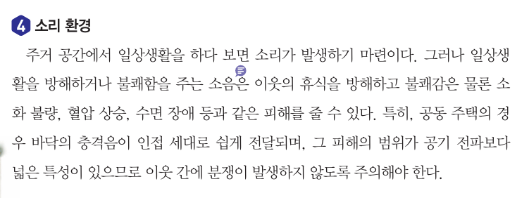
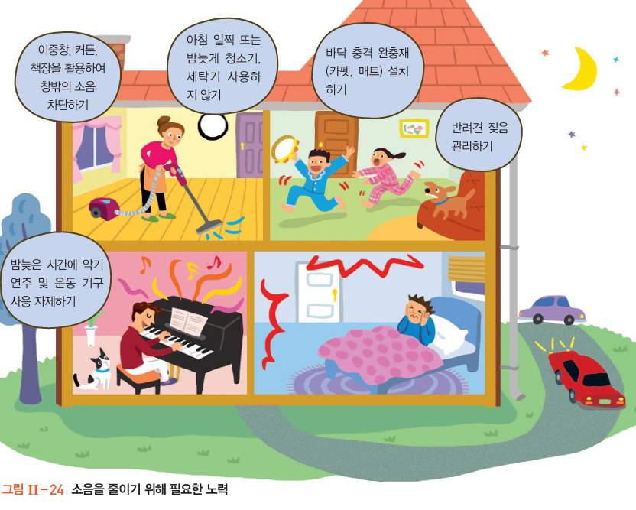
‘소음’ 클릭 시 슬라이드 6번 나오게 설정
- 소리환경의 번호 4->를 1로 바꾸기
Notes:
HTML 개발

Slide 7
이론
<소리환경>
소음이란?
: 시끄러워서 불쾌감을 느끼게 만드는 소리
소리
소음
Notes:
HTML 개발

Slide 8
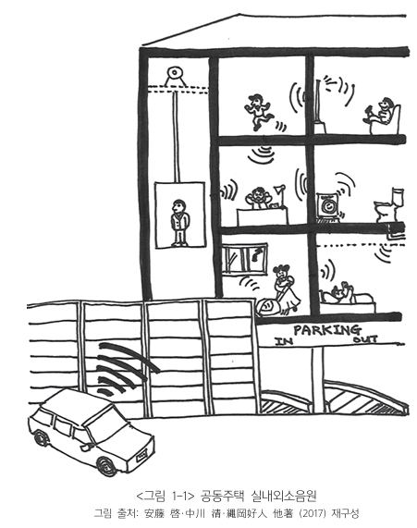
이론
그림을 보고 공동주택에서 생길 수 있는 소음들을 모두 찾아 적어보세요.
출처: 한국건설기술연구원, 공동주택 소음 저감을 위한 설계시공 가이드라인
Notes:
코들의 학습지 기능 활용

Slide 9
이론
1 | 학생들이 답 적을 수 있는 칸 띄우기
예시답안 | 내가 집에서 듣는 소음에는 공사 소리, 자동차 소리, 음악 소리, 옆집이나 윗집에서 들리는 소리, 가족들 말하는 소리, 강아지 짖는 소리, 가전제품 소리 등이 있어요.
소음의 종류?
• 외부의 환경 소음: 자동차, 기차, 비행기 등의 교통 소음, 건설 현장 소음, 경보기나 방송 등의 음향 기기 소음 등
• 내부의 생활 소음: 급배수 소음, 계단이나 복도의 발걸음 소리, 텔레비전·라디오·피아노 등의 음향 기기 소음, 세기·청소기 등이 작동할 때 발생하는 생활 기기 소음 등
(더 생각해보기)
우리집에는 어떤 소음이 자주 들리나요?
학생 답:
Notes:
코들의 학습지 기능 활용

Slide 10
이론
빨간 박스 클릭 시 다음 슬라이드 내용(층간소음의 범위) 제시
층간소음이란?
- 공동주택에서 사람의 활동으로 인해 발생하여 다른 입주자들에게 피해를 주는 소음을 말한다.
- 층간소음은 아래와 같이 직접충격 소음과 공기전달 소음으로 나눌 수 있다.
출처: 국토교통부, 층간소음 예방 관리 가이드북
Notes:
Html 개발

Slide 11
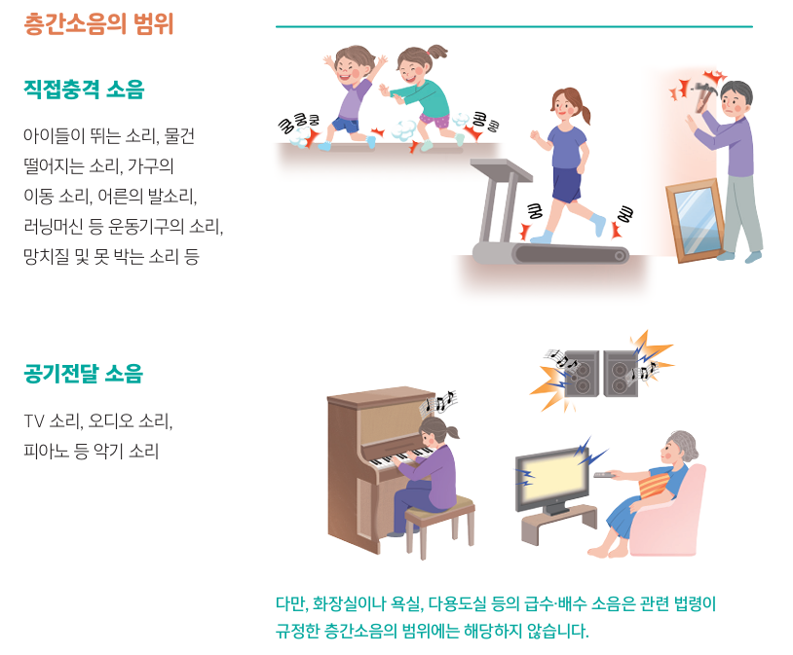
이론
출처: 국토교통부, 층간소음 예방 관리 가이드북
Notes:
Html 개발

Slide 12
개인활동
[워드클라우드 활동]
층간 소음을 경험해본 적이 있나요?
경험했을 때 어떤 감정이 들었는지 적어보세요.
층간 소음을 경험해본 적이 없다면, 만약 경험하게 된다면 어떤 느낌일지 예상해서 적어보세요.
1 | 학생들이 답 적을 수 있는 칸 띄우기
멘티미터 등으로 학생들의 대답이 워드클라우드로 시각화 될 수 있도록 해주세요
학생 답:
Notes:
에듀테크 도구 활용 : 멘티미터의 워드클라우드 기능 활용하기

Slide 13
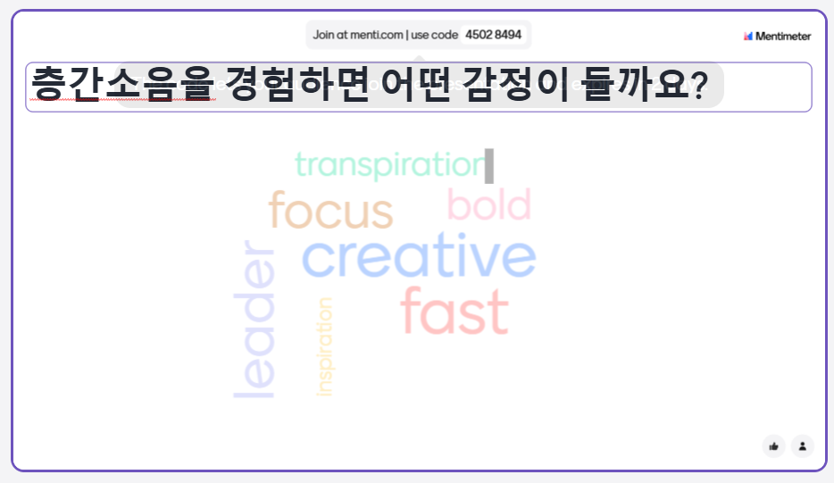
개인활동
1 | 캐릭터가 나타나서 클릭해 보라고 유도하면 말풍선이 등장하여 질문에 대한 답을 생각해보게 유도함
우리 학급 학생들의 대답이 워드클라우드 형태로 시각화 될 수 있게 해주세요
(더 생각해보기)
우리반 학생들이 가장 많이 느낀 감정은 어떤 감정인가요?
Notes:
에듀테크 도구 활용 : 멘티미터의 워드클라우드 기능 활용하기

Slide 14
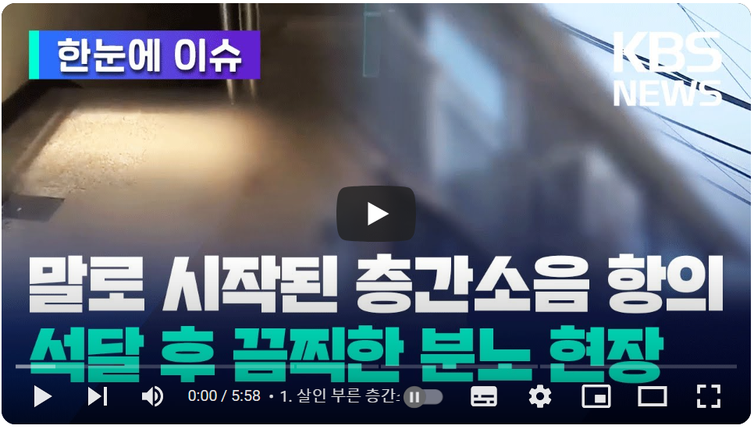
동영상 학습
뉴스로 보는 층간소음의 심각성
출처: 국토교통부, 층간소음 예방 관리 가이드북
https://youtu.be/7zuLNUnUwnI?si=ncHXrvlO4R372dL-
Notes:
동영상 활동

Slide 15
-빨간 박스 클릭 시 다음 페이지(아파트 같은 공동 주택은 왜 층간소음에 취약할까?) 나오게
-소리환경의 번호 4->를 1로 바꾸기
Notes:
HTML 개발

Slide 16
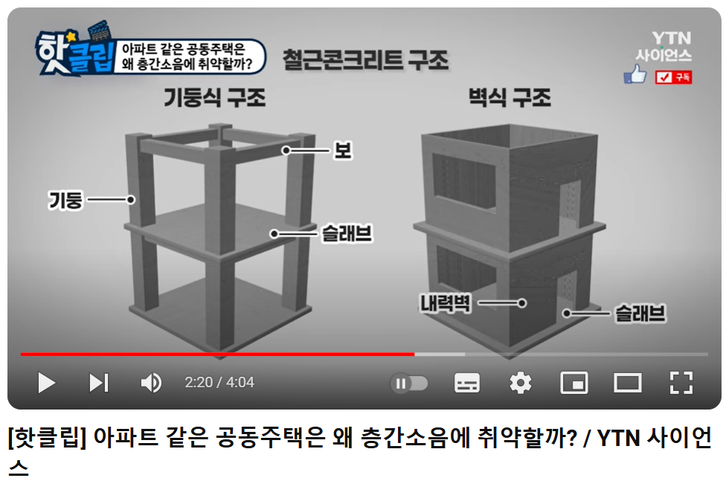
이론-동영상 학습
본문 출처: 국토교통부, 층간소음 예방 관리 가이드북
https://youtu.be/QX4SadnlKSo?si=RIWEzQA8B72H5kHi
Notes:
동영상 활동

Slide 17
이론-동영상 학습
영상 시청 후 이를 정리하는 내용으로 본 슬라이드의 설명 제시
아파트 같은 공동 주택은 왜 층간소음에 취약할까?
우리나라 아파트의 대부분은 벽식 구조로 건설되어 충격음이 벽을 타고 전달되는 특성이 있다.
따라서 층간소음은 윗집에서만 발생하는 것이 아니라 옆집이나 대각선 등 다른 인접 세대에서 유발되는 경우가 있다.
본문 출처: 국토교통부, 층간소음 예방 관리 가이드북
Notes:
HTML 개발

Slide 18
- 소음을 줄이기 위해 필요한 노력 말풍선 하나씩 클릭하면 나오게
-소리환경의 번호 4->를 1로 바꾸기
Notes:
HTML 개발

Slide 19
뉴스로 더 알아보기
1 | 빨간 네모 클릭
2 | 층간소음 이웃사이센터 문구 등장
뉴스 제목: 이해와 배려로 완성하는 층간소음 해결 방법
환경부 산하 한국환경공단에서 운영하는 층간소음 이웃사이센터는 ‘공동주택 입주자 간 층간소음 갈등 완화에 필요한 서비스를 제공하는 중재 상담센터’라는 설명 아래 운영되는 곳으로 정밀한 소음 측정과 상담을 통해 층간소음 해결에 도움을 주고 있는 곳이다. 이웃사이센터의 도움을 받기 위해서는 일정 조건을 갖춰야 하는데 주택법과 같은 법 시행령에서 이야기하는 주택의 기준과 측정 가능한 소음이어야 한다.
전화 상담은 평일 오전 9시~오후 6시, 콜센터(1661-2642)를 통해 가능하고, 방문 상담은 인터넷 또는 콜센터를 통해 사전 접수를 진행해야 가능하다.실제로 이웃사이센터의 도움을 받아 소음 측정 후 분쟁을 해결해본 경험이 있는 지인은 방문 측정까지 절차가 있어 시간이 조금 소요되었지만, 정확한 자료를 바탕으로 소음 발생 세대와 이야기하니 생각보다 쉽게 문제가 해결되었다며 “법적 절차나 이사를 진행했다면 시간과 비용이 훨씬 많이 들었을 텐데 만족스러운 결과를 얻었다”라고 이야기했다.
[출처] 대한민국 정책브리핑(2024.06.20.) (www.korea.kr)
- 뉴스 지면 같은 이미지로 구현 가능한가요?
-출처:
이해와 배려로 완성하는 층간소음 해결 방법! - 국민이 말하는 정책 | 뉴스 | 대한민국 정책브리핑 (korea.kr)
층간소음 이웃사이센터
: 공동주택 입주자 간 층간소음 갈등 완화에 필요한 서비스를
제공하는 ‘중재상담 센터’
Notes:
HTML 개발

Slide 20
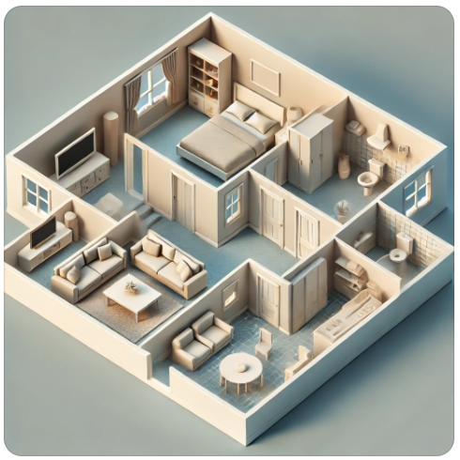
형성평가
예시답안:
침실에서: 발소리 줄이기: 침대나 가구를 움직일 때 조심하고, 바닥에 카펫이나 러그를 깔아서 소음을 줄여요. 문 조용히 닫기: 문을 닫을 때 천천히 닫아서 쾅 소리가 나지 않게 해요.
거실에서: TV 볼륨 낮추기: TV나 음악 소리를 너무 크게 틀지 않도록 해요. 조용한 놀이: 친구들과 놀 때는 소리를 크게 내지 않고, 조용한 놀이를 선택해요.
바닥에 카펫 깔기: 거실 바닥에 카펫을 깔아서 발소리나 물건 떨어뜨리는 소리를 줄여요.
화장실에서: 문 조용히 닫기: 화장실 문을 닫을 때 천천히 닫아서 소리가 나지 않게 해요. 물 소리 줄이기: 밤에 화장실을 사용할 때는 물을 조심스럽게 사용해서 소리가 크게 나지 않도록 해요.
<모둠활동>
층간소음을 유발하지 않는 매너 있는 이웃이 되기 위한 방안 찾기
-분류 제공: 침실, 거실, 화장실
AI DT요청사항: 아이디어가 떠오르지 않으면 GPT활용하여 검색해보고 이를 분류해 볼수 있게
Notes:
코들의 학습지 활동

Slide 21
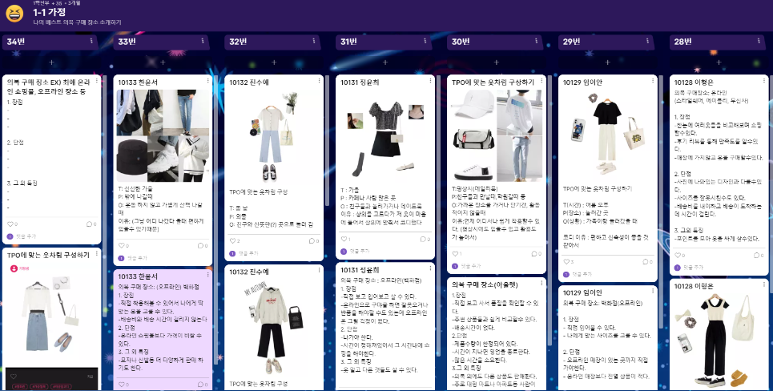
과제
<과제>
실생활에서 실천할 내용 한가지 선정하여 일주일 동안 실천한 후 소감 나누기
일주일 동안 자신이 선정한 방안을 실천한 후
인증샷과 소감을 패들렛에 공유합니다.
AI DT요청사항: 패들렛 학급별 게시판과 연결되게 해주세요. 첨부된 사진은 예시입니다.
Notes:
코들으 보드 활동 기능 활용

Slide 22
형성평가
1. <보기>의 방법으로 조절이 가능한 주거 환경은?
<보기> 밤 늦은 시간에는 세탁이나 운동을 자제한다. 실내 슬리퍼 착용을 생활화 한다. 문을 열고 닫을 때 소음에 주의한다.
(소리환경 )
Notes:
코들의 퀴즈 기능

Slide 23
형성평가
2. 소음 방지 대책으로 보기 어려운 것은?
주택을 지을 때 천장과 벽에 흡음재를 넣는다.
카펫, 매트 등의 바닥 충격 완충재를 설치한다.
청소기, 세탁기 등은 되도록 아침 일찍 사용한다.
④ 이웃과 더불어 산다는 의식을 가지고 서로 예의를 지킨다.
⑤ 문이나 창문 주위의 틈을 없애고 창을 단일창으로 한다.
Notes:
코들의 퀴즈 기능

Slide 24
형성평가
3. 다음 센터의 이름은 무엇인지 쓰시오.
환경부 산하 한국환경공단에서 운영하는 기관으로 층간소음이 발생했을 때 발생한 갈등 상황을 파악하고 양쪽의 입장을 조율하여 원만한 해결 방안을 모색한다. 필요한 경우 현장에 방문하여 소음 측정 및 환경 점검을 실시하고 문제의 원인을 분석한다.
(층간소음 이웃사이센터 )
Notes:
코들의 퀴즈 기능

Slide 25
기초학습< 하 수준 학생>
소리 환경
(1) 소음이 주는 피해
① ( 소음 ) | 불규칙하게 뒤섞여 불쾌하고 시끄러운 소리
② 소음이 이웃에게 주는 피해
• 휴식 방해
• 불쾌감 및 소화 불량, 혈압 상승, 수면 장애 등
Notes:
HTML 개발

Slide 26
기초학습< 하 수준 학생>
빨간 박스 클릭 시 뜻 풀이 제시
소리 환경
(2) 소음을 줄이기 위해 필요한 노력
① 이중창, 커튼, 책장을 활용하여 창밖의 소음 차단하기
② 아침 일찍 또는 밤늦게 청소기, 세탁기 등 사용 자제하기
③ 밤늦은 시간에 악기 연주 및 운동 기구 사용 자제하기
④ 카펫이나 매트 등 바닥 충격 완충재 설치하기
⑤ 반려견 짖음 관리하기
일반적으로 급격한 외부 변화를 완화시키는 작용을 하는 물질.
Notes:
HTML 개발

Slide 27
<하 수준 학생을 위한 미니활동>
층간소음을 유발하지 않는 매너 있는 학급이 되기 위한 방안 찾기
-분류 제공: 수업 시간, 쉬는 시간 및 점심 시간
Notes:
HTML 개발

Slide 28
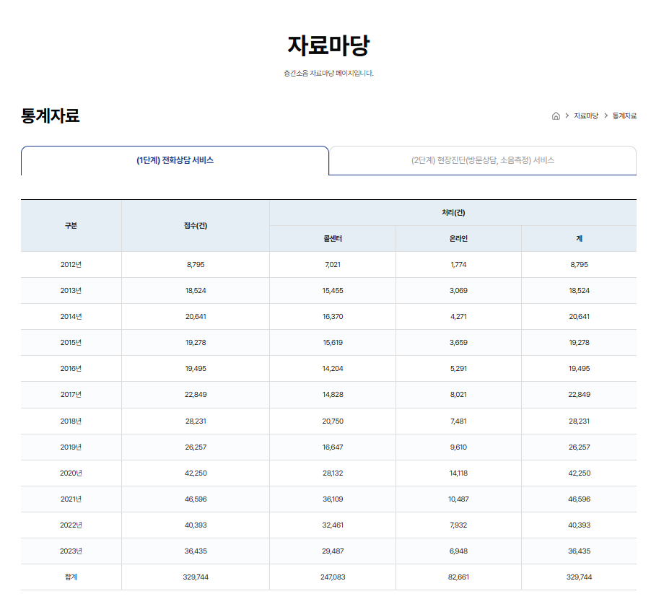
심화학습 <상 수준 학생>
층간소음 이웃사이센터 홈페이지에 방문하여 실제 방생 건수를 확인해볼 수 있도록 지도함
층간소음 이웃사이 센터에 접속해 보세요.
층간소음과 관련된 통계를 관찰하여 추이를 파악해 봅시다.
층간소음로 인한 피해 접수 건수에 나타난 추이를 확인해 보고 왜 이러한 추이가 나타났는지 생각해봅시다.
층간소음 이웃사이센터 (noiseinfo.or.kr)
학생 답:
Notes:
학습지 활동 + 외부링크 활동

Slide 29
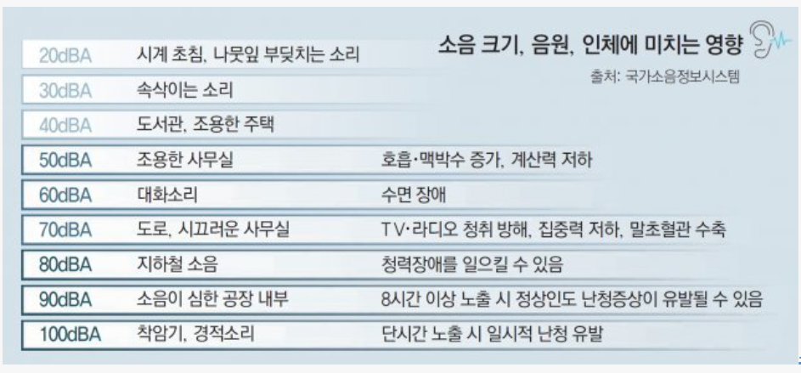
심화학습 <상 수준 학생>
소음의 영향과 피해
인체에 생리적·심리적 영향(대화방해, 수면방해) 및 작업능률을 저하
■ 단기적 영향: 심장박동수의 감소경향 및 피부의 말초혈관 수축 현상, 호흡의 크기가 증가, 소화기 계통에 영향
■ 장기적인 영향: 내분비선의 호르몬 방출에 의함
- 혈행장애와 스트레스가 있으며, 혈행장애는 심장과 뇌 등에 영향
- 스트레스는 위장과 대장 등 소화기장애와 호흡기에 영향
국가소음정보시스템 (noiseinfo.or.kr)
Notes:
외부링크 활동

Slide 30
심화학습 <상 수준 학생>
주거 환경의 소음 관련 법규
층간소음 피해사례 조사·상담 등의 절차 및 방법에 관한 규정 (law.go.kr)
Notes:
코들의 외부링크 활동

